Slide 1


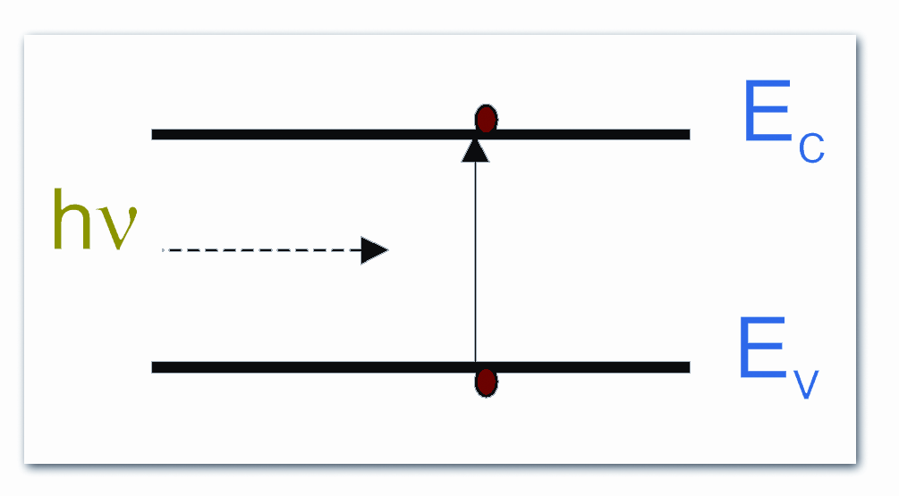

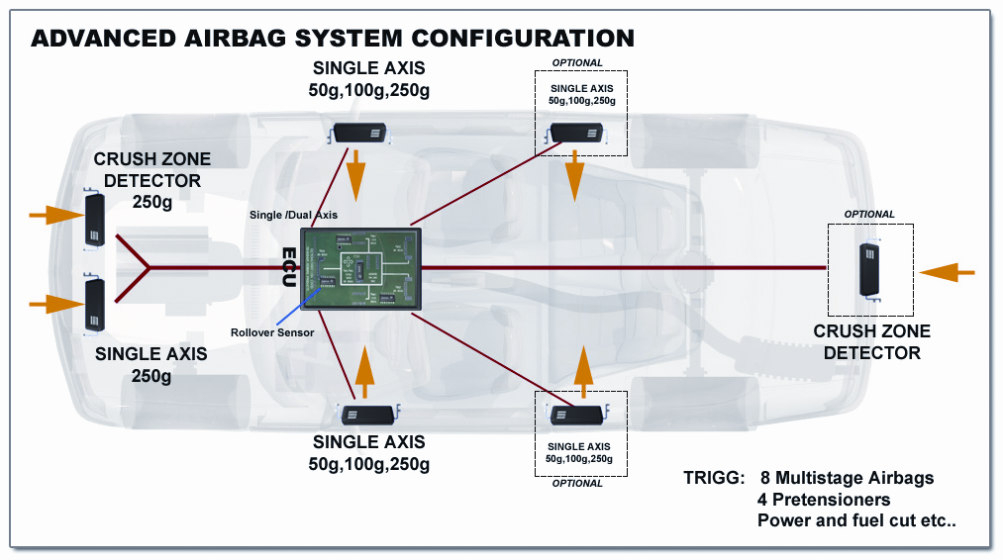
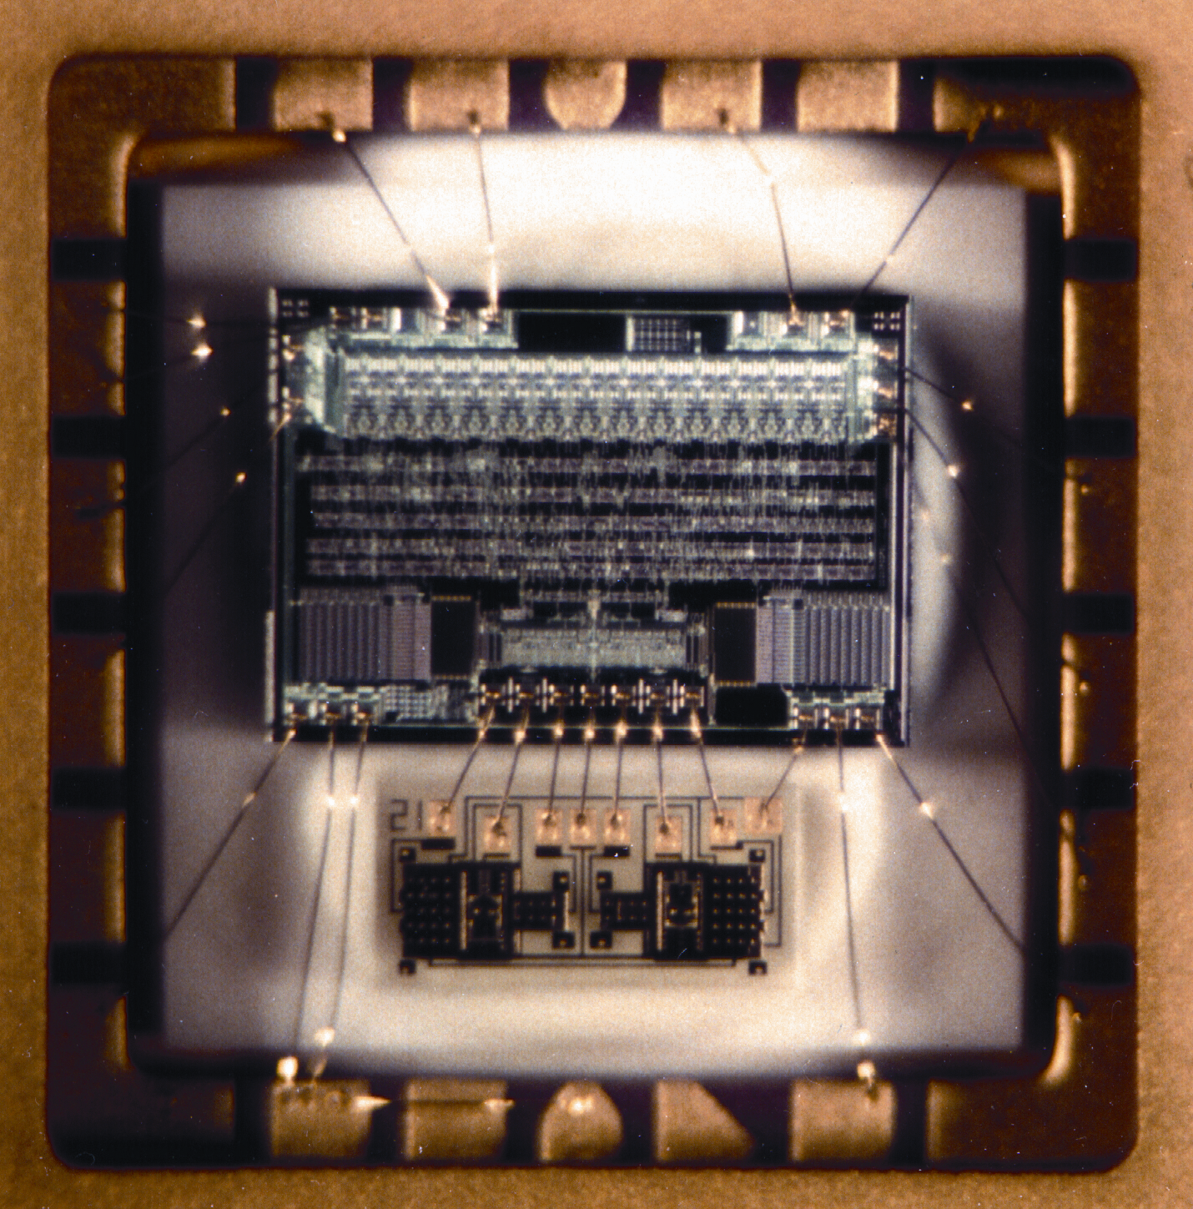
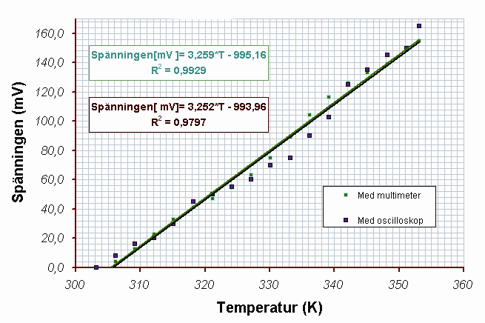
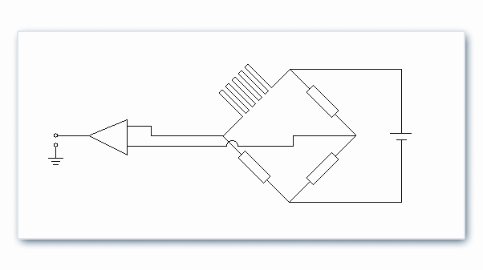
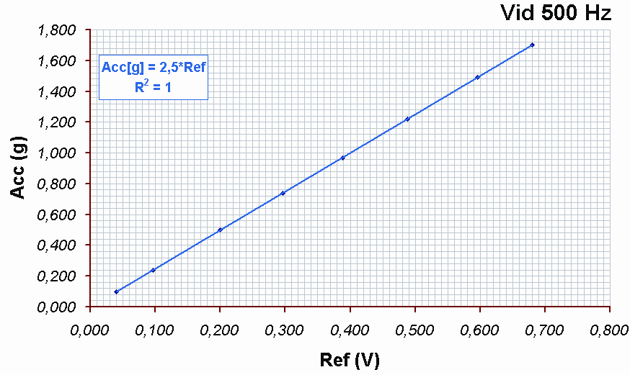

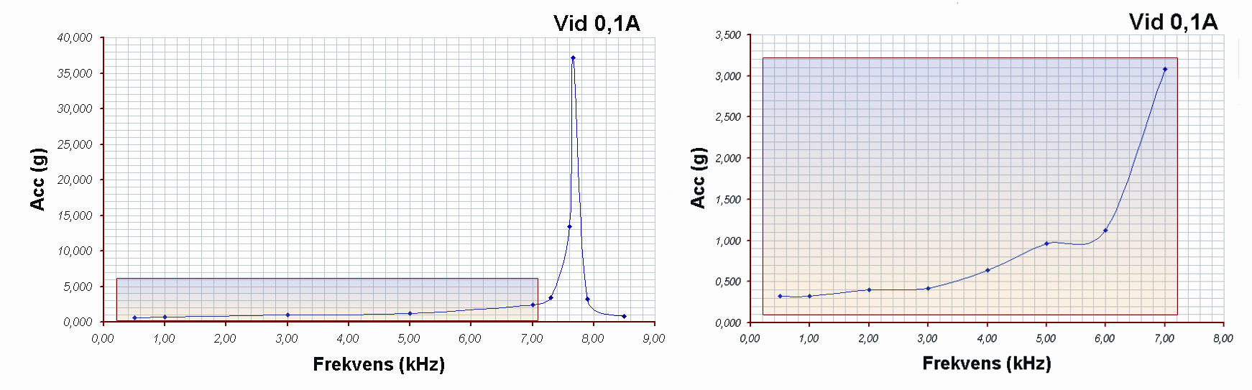
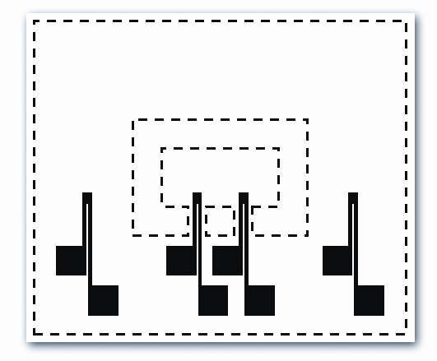



Allmänt
Accelerationsmätare omfattar ett stort omfång av kännetecken som acceleration, frekvenssvar, olika riktningar, montering, temperatur och ljudkänslighet. Acceleration a är definitionsmässigt andra derivata av läge med avseende på tiden. På en kropp med massan m verkar en kraft F enligt Newtons andra lag F = m⋅a. Enhet för a är m/s² men man uttrycker ofta acceleration i antal g-tyngdacceleration.
Mätning av acceleration baseras ofta på att man låter en massa vara fjädrande inspänd i förhållande till givarens hölje. När en sådan accelerationsgivare följer med det accelererade mätobjektet kommer den inspända massan pga. tröghetskrafter att ändra sitt läge bakåt i förhållande till höljet. Accelerationen erhålles genom att mäta massans lägesändring. Accelerationen kan mätas i flera riktningar.
Accelerometrar används i t.ex. krockkuddar, i fjädringen, i ABS bromsar med diverse antisladd och antispinn funktioner, i växellådor, i tändningssystemet, i nya elektroniska parkeringsbromsar, i vältnings detektor osv. Högfrekvensaccelerometrarna används mest för vibrationer och stöttester.
Accelerometrar kan vara piezoelektriska, piezoresistiva, servo, kapacitiva, optiska…
Den piezoresistiva accelerometern
Den piezoresistiva accelerometern är en variant av töjningsgivaraccelerometern. Som känselkropp används små halvledarstavar som utsätts för töjning och kompression vid en accelerationsrörelse.
Ändring i töjning orsakar ändring i resistansen och därmed får vi möjlighet att få fram accelerationen. Accelerometrar kan tåla relativt höga accelerationer, ända upp till 10000g.
Det generella problemet med piezoresistiva accelerometrar är deras enorma temperaturberoende och delvis därmed besläktade instabilitet, deras relativt höga brusnivå och chockkänslighet.
Tillverkning
Litografi, av grekiska litho = sten och grafein = skriva, är överföring av mönster från glasmask till kiselwafern.. I första litografiprocess gör vi en fotoresistiv deponering och fotoresistbakning. Nästa steg är enkel sidig exponering där man skapar passmärken, givarform, och friläggningstjocklek. Senare görs framkallning med hårdbakning, oxidetsning, avlägsnande av fotoresist och anisotrop etsning.
I litografiprocess 2 definierar vi sensorelementen. Här gör vi om ovanstående och vid exponeringen skapar vi mask för givardopning. Framkallningen görs på samma sätt fast utan etsningen.
Lux störningar
Ljus kan ses som en vågrörelse eller en partikel, foton. Foton innehåller energi mängd som ges av ljusets våglängd, E = h·ν, var h är Plancks konstant och ν är ljusets frekvens. När ljuset träffar töjningsgivare som är en halvledare flyttas en elektron från valensbandet till ledningsbandet och på så sett genereras spänningen, elektron-hål par. På grund av detta får vi störningar som förstärkas tillsammans med givarens utsignal på utgången.
e⁻
Temperaturberoende för givare A
Givare A är enormt temperaturberoende
och delvis därmed instabil, relativt brusig och chockkänslig. Temperatur känslighet för givare A är 3,2590 mV/K. Vid mätning med oscilloskop får vi fel som beror på avläsningen från oscilloskopets skärm. Vid mätning med multimeter får man bättre resultat. Temperaturändringen är en långsam process och man bör ignorera dess påverkan vid snabba förlopp. Vid långsamma förlopp bör man korrigera sina värden med 3,259 mV. Resistansändringen fick vi till
ΔR=0,29 Ω/K.
Close-up of packaged
accelerometer
Den femte kontakten (som inte syns på våra bilder) kan utnyttjas för att mäta just temperaturen.
Emellertid varierar halvledarmaterialets resistivitet med töjning eller kompression ty materialet är piezoresistivt. På grund av att ändringarna i töjningen är ganska små, fås också små ändringar i resistansen hos givare. Vid mätning av resistans används en hel eller halv Wheatstonebrygga och utsignal förstärks med en OP förstärkare.
Bestämning av g för givare A
Givare
R
E=15V
I denna mätning skulle vi jämföra vår accelerometer med en av de två referensaccelerometrar. Det gjorde vi så att man visste laddningsförstärkning som kunde väljas i område mellan 0,1- 20 mV/pC och laddningen per g som var specificerat för varje accelerometer. Utslaget lästes av, delades med laddningsförstärkningen som multiplicerades med laddningen per g.
U_{ut}
OP
R
R
OP förstärkare med Wheatstonebrygga och givare
Detta gjordes för att vi skulle veta hur många g vi har vid en viss spänning. Så denna undersökning var en helt vanlig kalibrering av vår lilla skapelse.
Resonansfrekvens och arbetsområde för givare B
Vi har nu skapat ett tunt mönster i oxidlagret som exponerar underliggande kisel i tunna mönster bl.a. på de bärande balkarna som definierar de regioner som skall dopas och bli piezoresistiva aktiva element.
Efter den andra litografiprocessen görs en fosfordopning av piezoresistiva givarelement samt oxidering av kiselskivan.
Resonansfrekvens är 7,66 kHz vid 37,2 g.
Området där g är konstant vid ökande frekvens
kallas det linjära området och detta sträcker sig
från 0 till 5 kHz. Man bör eftersträva att utföra
sina mätningar inom dessa gränser för att uppnå
önskad stabilitet och chockkänslighet.
Denna mätning är en snabb process och
vi behövde inte ta hänsyn till temperaturen.
Hade detta varit en långsam process
skulle vi korrigera mätdata enlig ovan.
Mask för givardopning
Under litografiprocess 3 frilägger vi balkar och den svängande massan och processen är likadant som ovan. Vid exponeringen skapas en mask för friläggningen av givare från baksidan. Framkallningen uppförs på precis samma sätt som ovan men denna gång med själva etsningen där man definierar tjockleken på de bärande balkarna. Typiska värdet för tjockleken på balkarna är mellan 20-30 mikrometer.
Som sista steget i processen sågar vi i wafern för att få enskilda frilagda givare, montering av kretskortlaminat samt bondning av metallkontakter.
Sammanfattning
Accelerometrar används för att mäta accelerationen och
dessa har stort användnings område. Vi har tillverkat, enligt
litografi metod, flera piezoresistiva accelerometrar i
laboratoriet på Institutionen för Mätteknik. De hade liten
massa och smala balkar. Givarna är mycket temperatur
beroende och temperaturen påverkar resultatet med
3,2590 mV/K vid långsamma förlopp.
Givare A hade en resonansfrekvens på 8,2 kHz och dess
arbetsområde var mellan 0 och 6 kHz.
Arbetsområde för givare B är 0-5 kHz, resonansfrekvens
är 7,66 kHz samt vi kunde mätta mellan 0 och 45g innan
balkarna gav vika och massan flög upp i luften.
Vi tackar vår projekthandledare Lars Wallman för all hjälp
som vi har fått under projektens gång.
Litografiprocess i Herz-labb på Institution för Mätteknik

